Slide 1
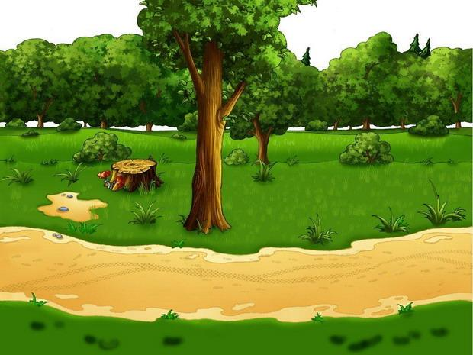





О, если бы лес умел говорить!
2 часть
Автор презентации: методист отдела экопросвещения
БУ Природный парк «Нумто» Шишкова Елена Николаевна
г. Белоярский 2013 год

Slide 2
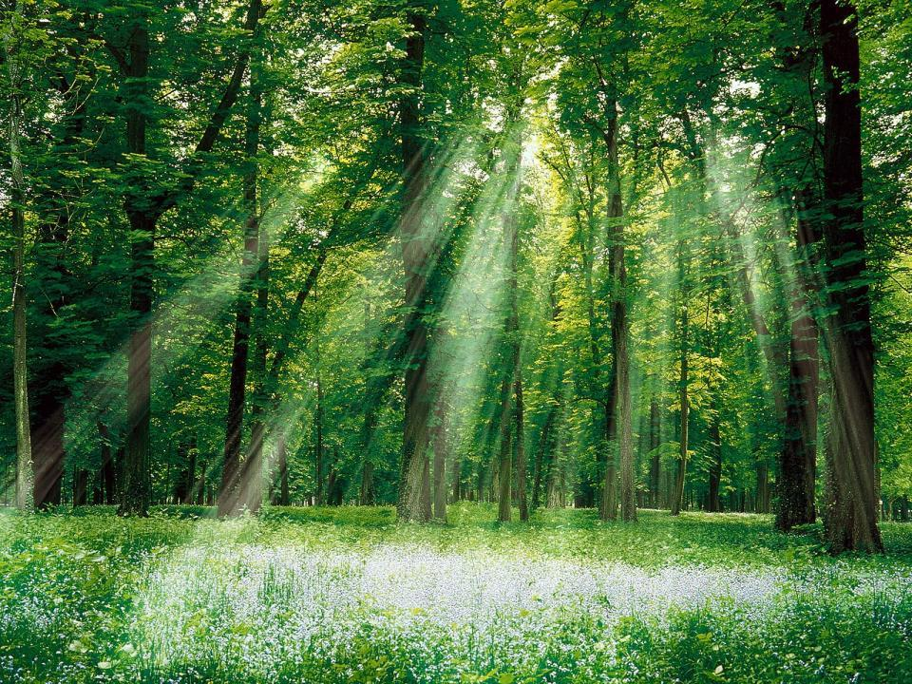

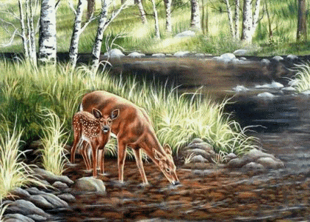
Вот мы с вами и познакомились с некоторыми жителями леса. Ведь им так хорошо живется в своем лесном доме! Но не всегда им спокойно, их подстерегает много опасностей.

Slide 3
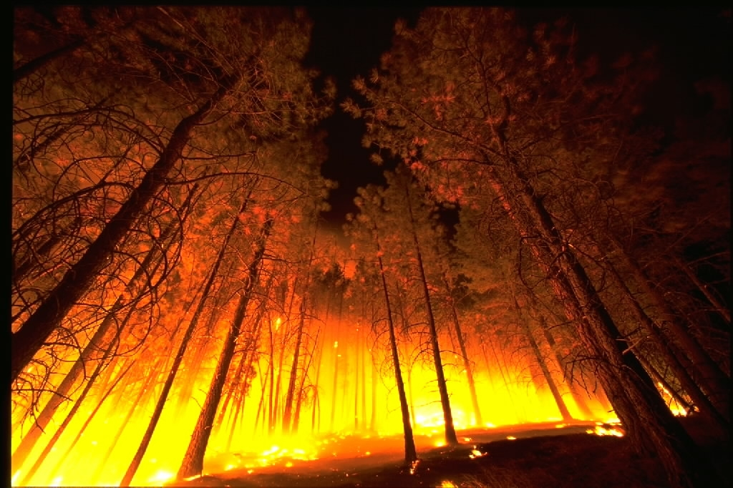

Одна из самых опасных и разрушительных – лесной пожар. Лесной пожар не только лишает их пищи, но и вынуждает покинуть любимое для них место –дом!

Slide 4
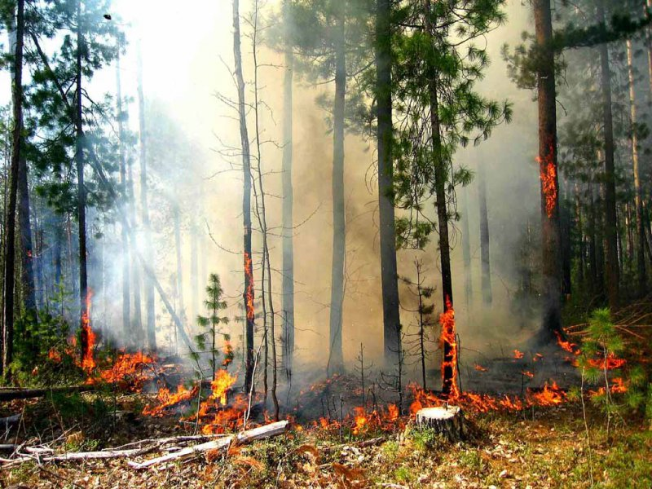
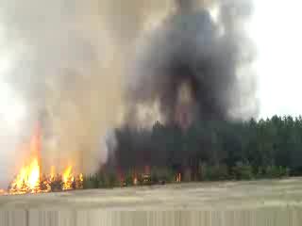

Slide 5
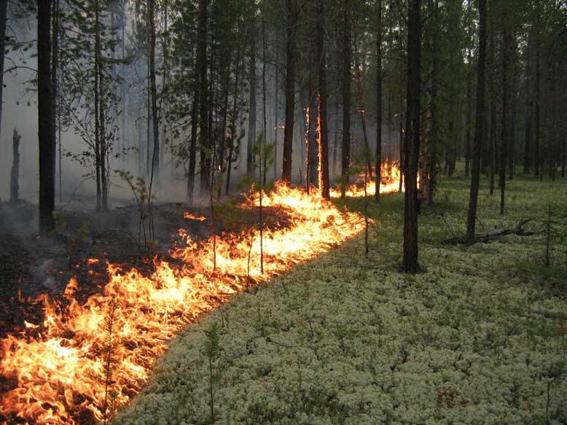
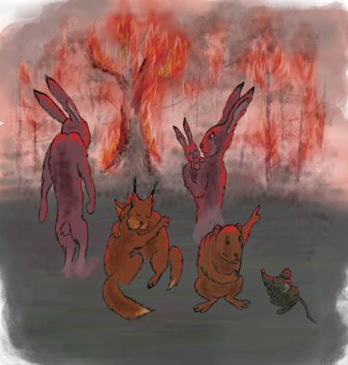
Не берите в руки спички!
Чтобы лес, звериный дом,
Не пылал нигде огнём,
Чтоб не плакали букашки,
Не теряли гнёзда пташки,
А лишь пели песни птички,
Не берите в руки спички!

Slide 6
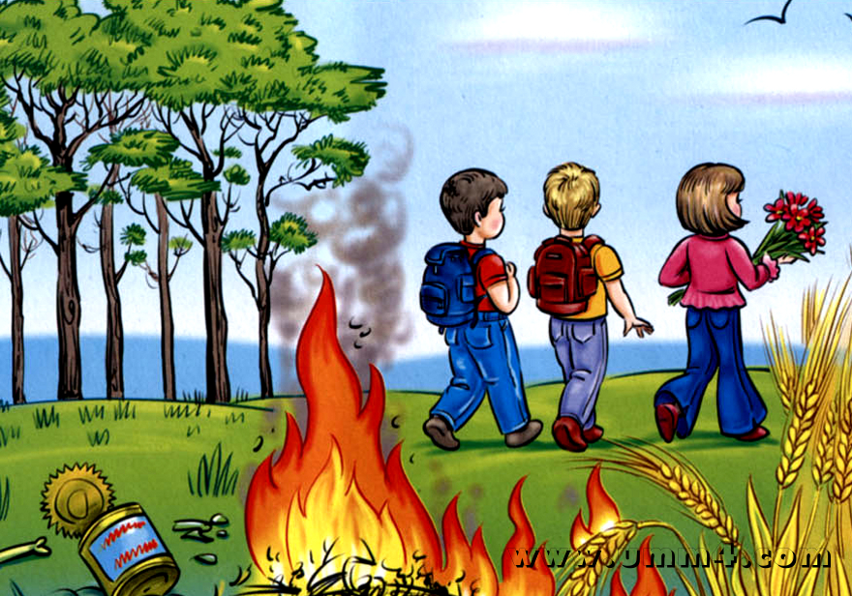
А ведь очень часто мы с вами бываем виноваты в этом!
Давайте вспомним несколько правил поведения на природе:

Slide 7
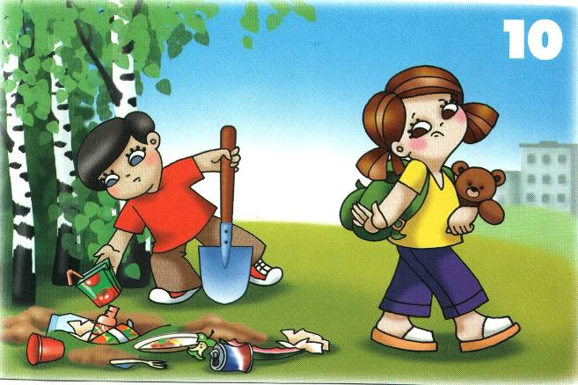
Не оставляй мусор в лесу

Slide 8
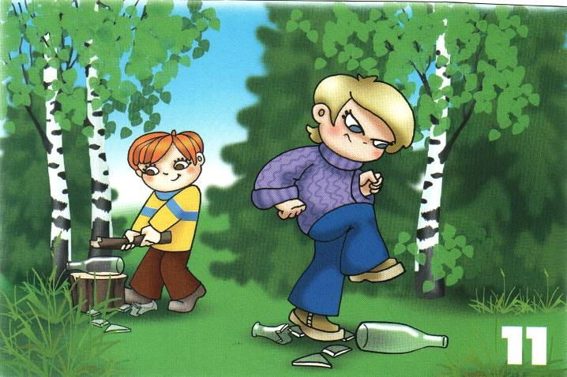
Не бейте стекло в лесу

Slide 9
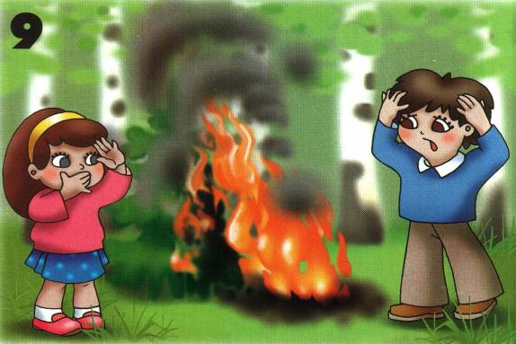
Не разжигай костёр в лесу без взрослых
Без взрослых с огнём развлекаться опасно
Закончиться может забава ужасно.
В лесу очень сухо бывает порой,
Костёр обернётся серьёзной бедой!
Представьте, что пламя легко разгорится,
Начнет полыхать, разбегаться, искрится-
Его потушить невозможно тогда…
Пожары лесные – большая беда!

Slide 10
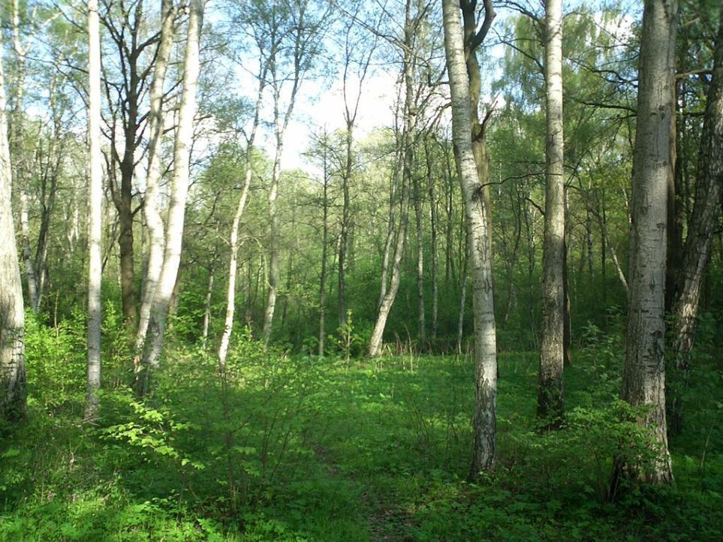
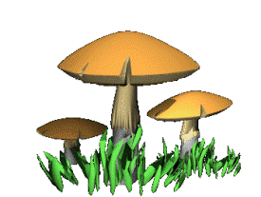
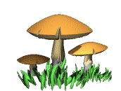
Лес откроет свои тайны только тому, кто приходит с добром.
И если мы все вместе будем беречь лес, он обязательно нас щедро одарит!!

Slide 11

Спасибо за внимание!

Slide 12
Автор презентации: методист отдела экопросвещения БУ Природный парк «Нумто» Шишкова Елена Николаевна
г. Белоярский 2013 год
Адрес электронной почты: alenadar-2@mail.ru
Использованная литература:
Стихотворение «Лес», автор С. Погореловский.
Природа края в художественной литературе: Животный мир/ сост. О.Н.Гаврилова.- Тюмень: СофтДизайн, 1997.
Природа края в художественной литературе: Растительный мир/ сост. О.Н.Гаврилова.- Тюмень: СофтДизайн, 1997.
В презентации использованы ресурсы Интернет-сайтов:
http://900igr.net/photo/chelovek/Pravila-v-lesu.files/014-Ne-zabiraj-iz-lesa-domoj-zhivotnykh.html
http://images.yandex.ru/
http://ru.wikipedia.
http://www.razumniki.ru/stihi_pro_le_derevya.html
http://images.yandex.ru/
http://allforchildren.ru/kidfun/riddles_forest.php
http://images.google.ru
http:// animashki. yandex.ru/

